Slide 1
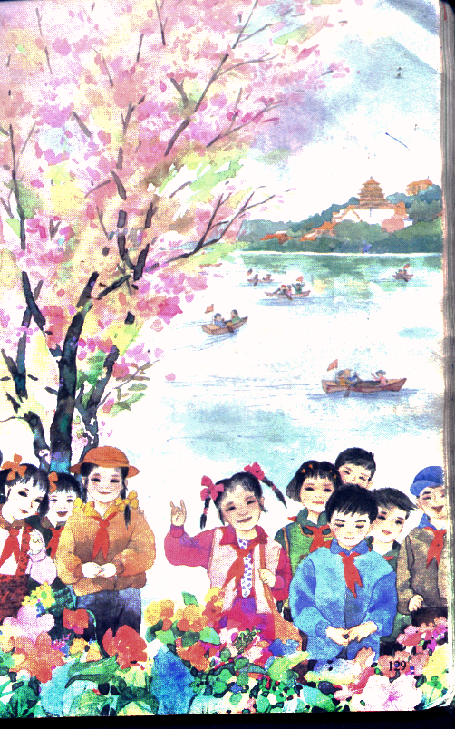
2 只拣儿童多处行

Slide 2
儿童不解春何在，
只拣游人多处行。

Slide 3
游人不解春何在，
只拣儿童多处行。

Slide 4
成千盈百 解开 倚着
栏杆 旺盛 欢畅 四肢
颐和园 额前
玉澜堂 海棠

Slide 5
儿童不解春何在
使出浑身解数

Slide 6
似的 闹嚷嚷
坐无隙地 释放
似的 闹嚷嚷
坐无隙地 释放

Slide 7
从香山归来，路过颐和园，看见成千盈百的孩子，闹嚷嚷地从颐和园门内挤了出来，就像从一只大魔术匣子里，飞涌出一群接着一群的小天使。
从香山归来，路过颐和园，看见成千盈百的孩子，闹嚷嚷地从颐和园门内挤了出来，就像从一只大魔术匣子里，飞涌出一群接着一群的小天使。

Slide 8
我们本想在知春亭畔喝茶，哪知知春亭畔已是座无隙地﹗

Slide 9
女孩子、男孩子，戴着红领巾的，把外衣脱下搭在肩上拿在手里的，东一堆，西一堆，叽叽呱呱地，也不知说些什么，笑些什么，个个鼻尖上闪着汗珠，小小的身躯上喷发着太阳的香气息。

Slide 10
湖面无数坐满儿童的小船，在波浪上荡漾，一面一面鲜红的队旗，在东风里哗哗地响着。

Slide 11
沿着湖边的白石栏杆向玉澜堂走，在转弯的地方，总和一群一群的孩子撞个满怀，他们匆匆地说了声“对不起”，又匆匆地往前跑。

Slide 12
布置作业：
有感情的朗读课文，练习背诵课文的5——9自然段。
默写生字词。
思考课后练习第五题。

